Slide 1
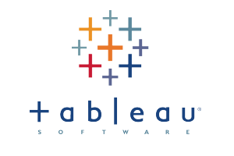
Data Visualisation Tableau Software
Réalisé par :
Hamza El Hantari
Achraf Ougdal
Anas Mahdar
Encadré par :
M. Hafidi Imad

Slide 2
Sommaire :
Introduction :
Data Visualisation
Bibliothèques de visualisation des données en Python
Tableau Software :
Aperçu
Avantages
Tableau Software en pratique : Dataset du projet “Web Scrapping.

Slide 3
Introduction :
La visualisation des données est un ensemble de méthodes permettant de résumer de manière graphique des données.
Elle consiste à transformer des données complexes en représentations visuelles simples pour faciliter leur compréhension et leur exploitation.
L’objectif de cette stratégie est de rendre l’information accessible à tout le monde. Et plus précisément aux personnes susceptibles de prendre des décisions à partir des données récoltées.
La visualisation de données fait partie de la science des données.

Slide 4
Bibliothèques de visualisation des données en Python
Python est un langage scientifique très mature, il fournit plusieurs bibliothèques pour la visualisation de données telles que Pandas, seaborn, matplotlib, plotly etc..
Dans cette présentation, nous allons détailler chacune de ces bibliothèques en précisant leurs utilités et limitations.

Slide 5
Pandas :
Pandas est un package Python open-source qui fournit des structures de données et des outils d’analyse des données de haute performance et faciles à utiliser pour les données étiquetées dans le langage Python. Pandas signifie Python Data Analysis Library.
Pandas est conçu pour la manipulation rapide et facile des données: La lecture, l’agrégation et la visualisation.
Que peut-on faire avec Pandas?
Indexation, manipulation, renommage, tri, fusion de trame de données.
Mise à jour, ajout, suppression des colonnes d’une base de données.
Détection de fichiers manquants et gestion des données manquantes.
Représentation graphique des données.

Slide 6
Matplotlib :
Matplotlib est la bibliothèque de traçage pour Python qui fournit une API orientée objet pour intégrer des tracés dans des applications. Il ressemble beaucoup à MATLAB.
Que peut-on faire avec Matplotlib?
Graphiques linéaires
Graphiques de dispersion
Graphiques de surface
Graphiques à barres et histogrammes
Pie charts
Spectrogrammes
Etc…

Slide 7
Seaborn :
Seaborn est une extension de Matplotlib avec des fonctionnalités avancées.
Quelle est la différence entre Matplotlib et Seaborn ?
Matplotlib est utilisé pour le traçage de base; barres, tartes, lignes, diagrammes de dispersion et d’autres tandis que, Seaborn fournit une variété de modèles de visualisation moins complexe et avec moins de syntaxe.
Que peut-on faire avec Seaborn ?
Trouver le lien entre plusieurs variables(corrélation).
Souligner les variables catégoriques pour les statistiques agrégées.
Analyser les distributions uni-variées ou bi-variées et les comparer à différents sous-ensembles de données.
Tracer des modèles de régression linéaire pour les variables dépendantes.
Fournir des abstractions de haut niveau, des grilles multi-lots.

Slide 8
Alors, Quel est le problème ?
Lorsque notre dataset est massive et plus complexe la visualisation des données en utilisant ces bibliothèques devient très difficile au niveau de programmation (jointure des tables etc..). De plus, cela nous coûtera beaucoup plus de temps.
Nous avons donc besoin d'un outil simple et interactif qui nous permettra de visualiser nos données quel que soit le type de graphique que nous souhaitons, de manière simple et rapide.
Solution ?
Nous utilisons un logiciel de visualisation de données qui facilite la visualisation et la lecture des données: Tableau.

Slide 9
Tableau Software - Aperçu
Tableau est un outil d'analyse et de visualisation de données largement utilisé dans l'industrie aujourd'hui. De nombreuses entreprises le considèrent même indispensable pour les travaux liés à la science des données. La facilité d'utilisation de Tableau vient du fait qu'il dispose d'une interface glisser-déposer. Cette fonctionnalité permet d'effectuer des tâches telles que le tri, la comparaison et l'analyse, très facilement et rapidement. Tableau est également compatible avec plusieurs sources, notamment Excel, SQL Server et les référentiels de données basés sur le cloud, ce qui en fait un excellent choix pour les Data Scientists.

Slide 10
Les avantages :
Facilité de maitrise et d’utilisation
10 à 100 fois plus rapide que les solutions existantes
Découverte des informations en temps réel
Fourni une analyse optimale
Connexion facile et rapide aux données
Une performance accrue au niveau des requêtes
Création de tableau de bord interactif en quelques minutes
Partage sécurisé de vos informations sur le web
Et encore beaucoup plus…

Slide 11
Tableau Software en pratique Dataset du projet “Web Scrapping”

Slide 12
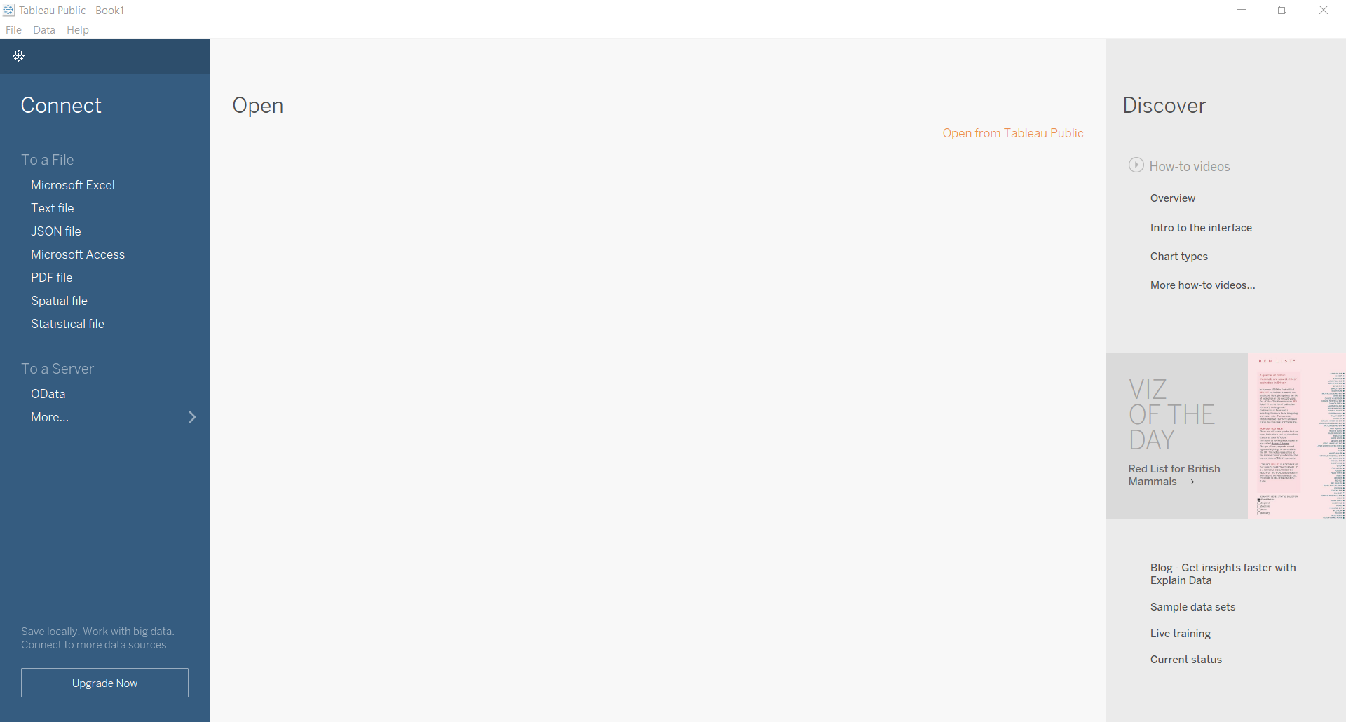
Première page de Tableau
Importation du dataset selon son extension

Slide 13
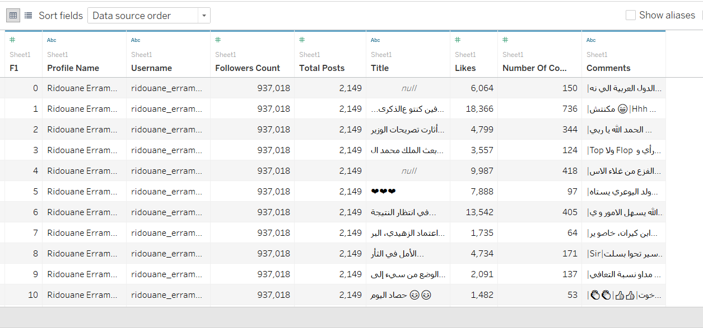
1ere dataset : Les publications Instagram

Slide 14
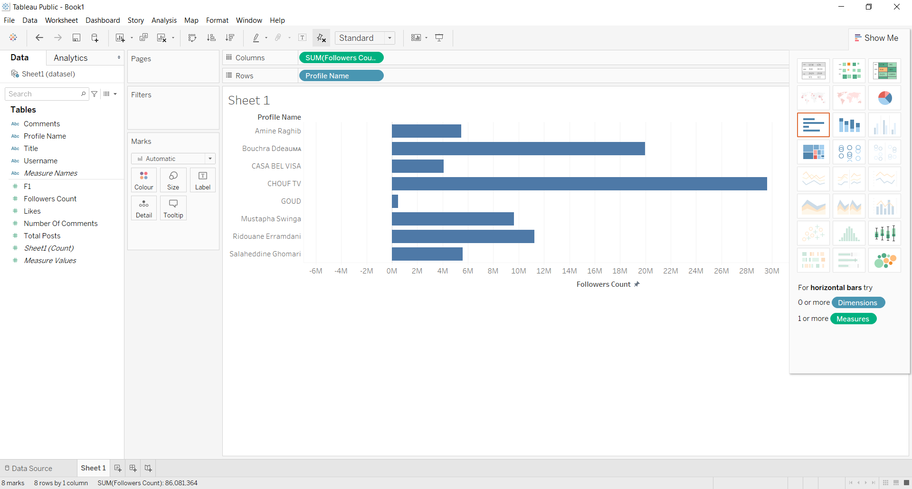
Visualisation du nombre des abonnés par profile
Choix des axes
Choisir les colonnes à visualiser
Types des graphes

Slide 15
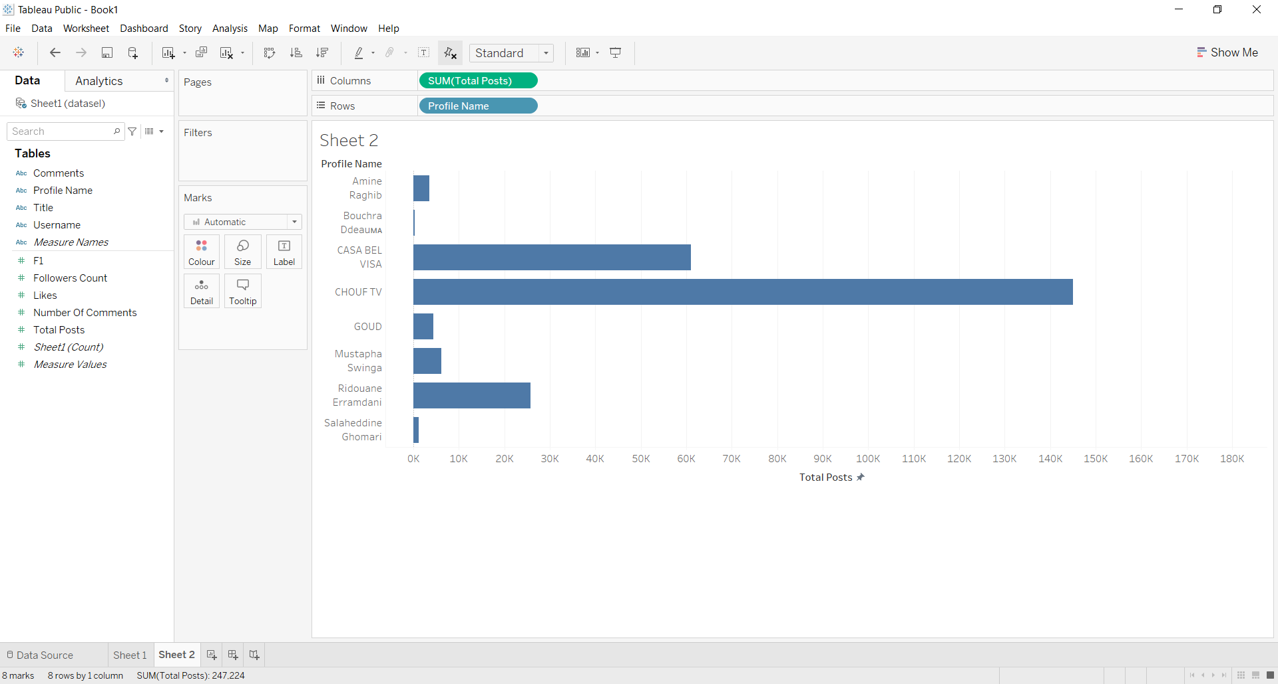
Visualisation du nombre des publications par profile

Slide 16
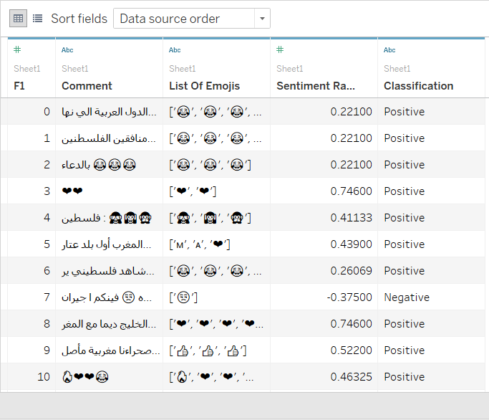
2eme dataset : L’analyse des sentiments des commentaires (en se basant sur les emojis)

Slide 17
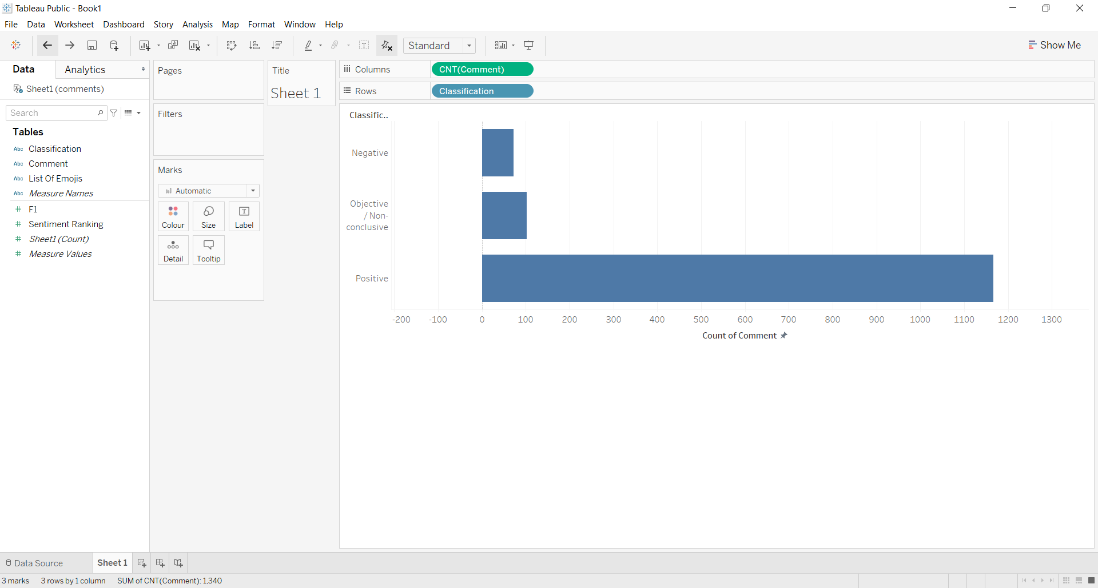
Visualisation de la classification des commentaires (bar chart)

Slide 18
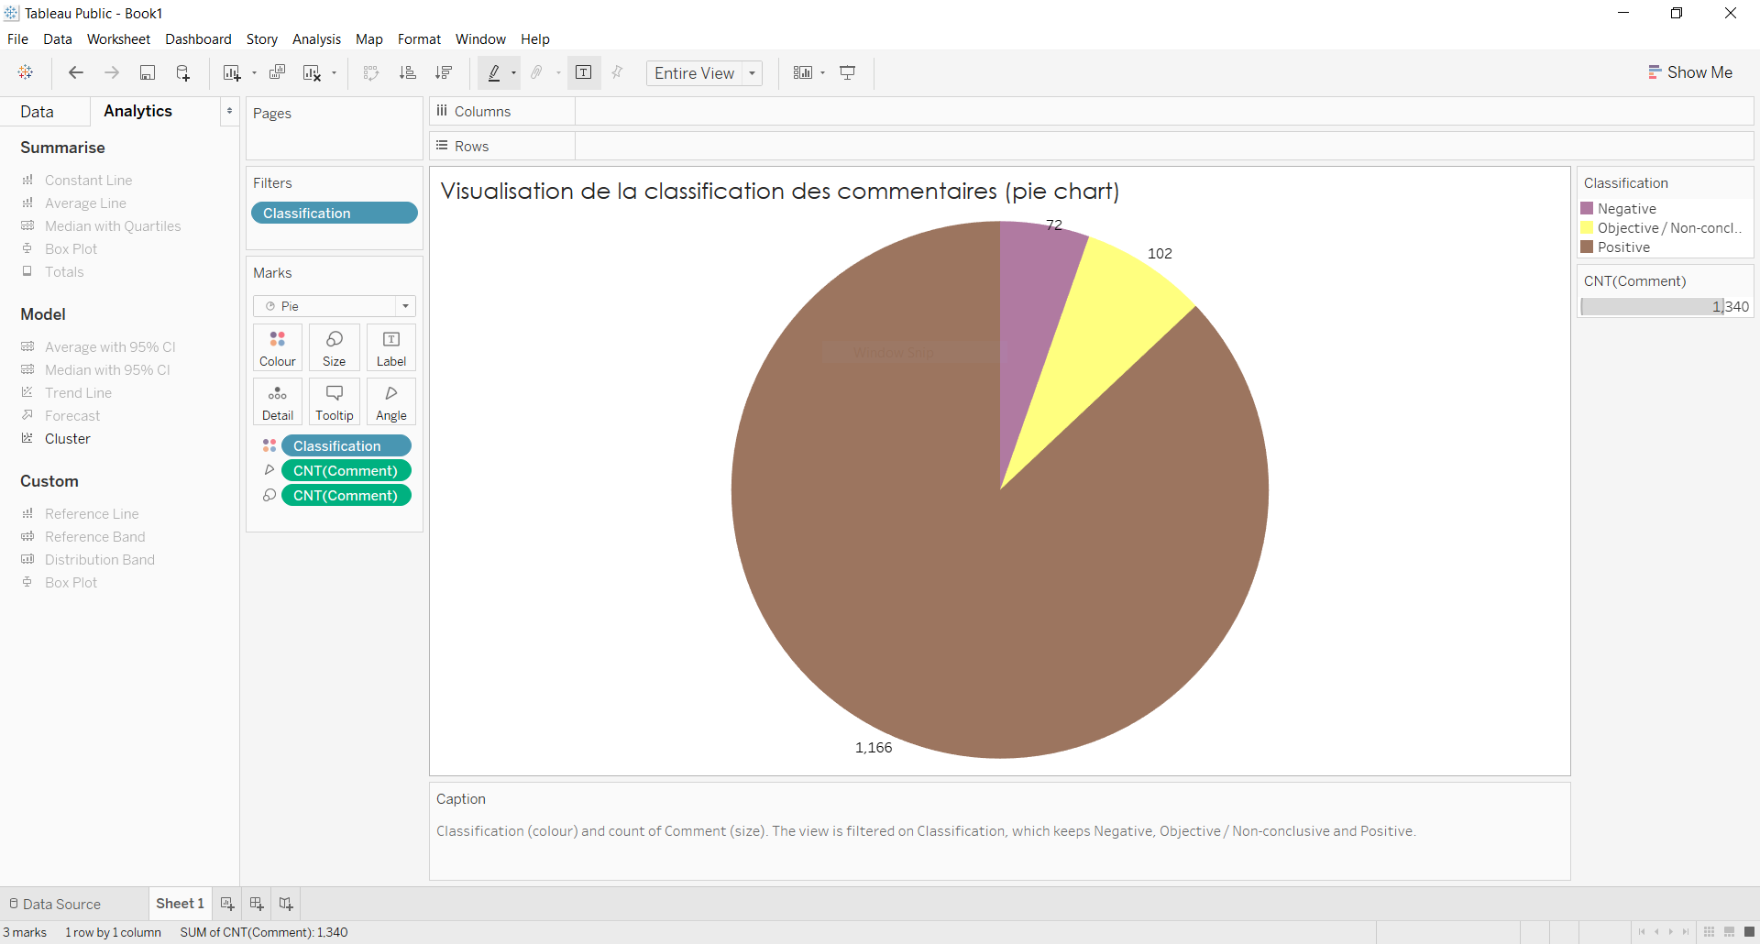
Visualisation de la classification des commentaires (pie chart)
Legende

Slide 19
Merci pour votre attention

